Slide 1
INTERVENCIJE MEDICINSKE SESTRE KOD FIBRILACIJE ATRIJA
Daliborka Čolić

Slide 2
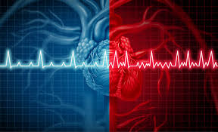
FIBRILACIJA ATRIJA
Abnormalni srčani ritam
Brzi i nepravilni rad atrija
Etiološki čimbenici: visoki krvni tlak, koronarna arterijska bolest, stenoza mitralnog zaliska, mitralna regurgitacija, perikarditis, OSA, sjedilački način života, pušenje, kirurški zahvati na srcu, prirođene srčane greške

Slide 3
KLASIFIKACIJA FA
Paroksizmalna: manje od 48 h; nastaje iznenada
Perzistentna: epizode traju dulje od 7 dana
Dugotrajna perzistentna: prisutna 1 godinu ili više
Idiopatska: kod bolesnika bez simptoma bolesti srca, mlađi od 60

Slide 4
SIMPTOMI ZBOG KOJIH PACJENTI DOLAZE U OHP
Palpitacije
Nelagoda u prsima
Kratkoća daha
Vrtoglavica
Nesvjestica
Umor (najčešći simptom)
Deficit pulsa

Slide 5
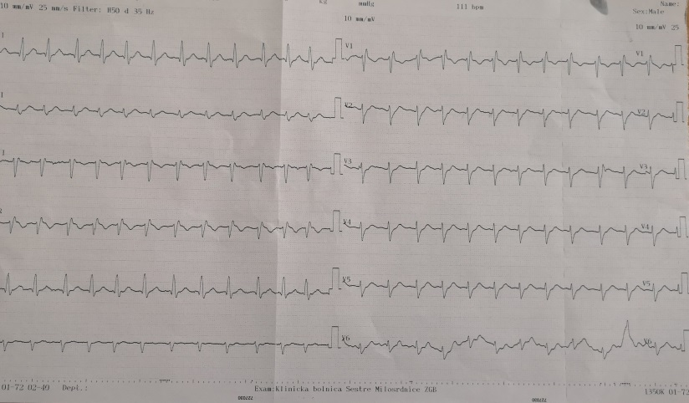
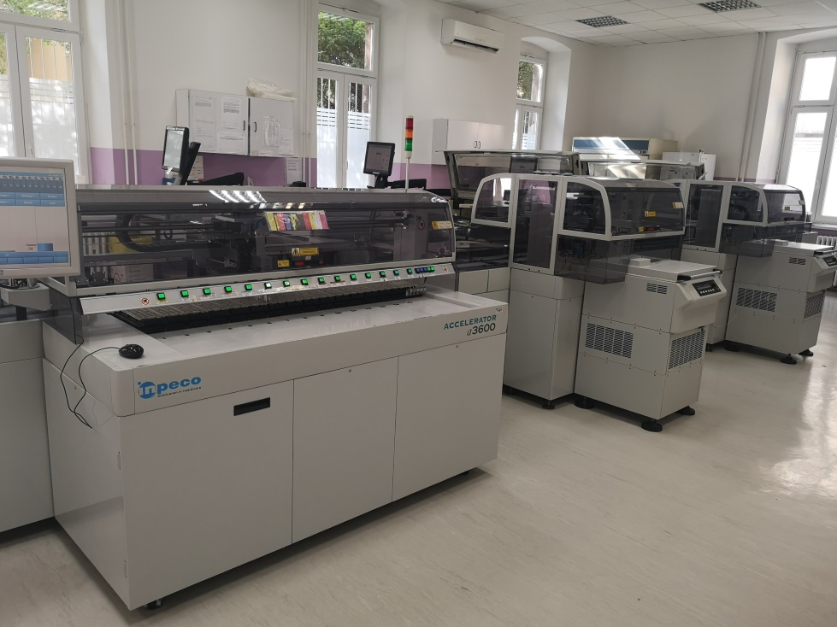
DIJAGNOSTIKA
Povijest bolesti
Klinički pregled
EKG
Laboratorijske pretrage
Hormoni štitnjače
RTG
Medikamenti

Slide 6
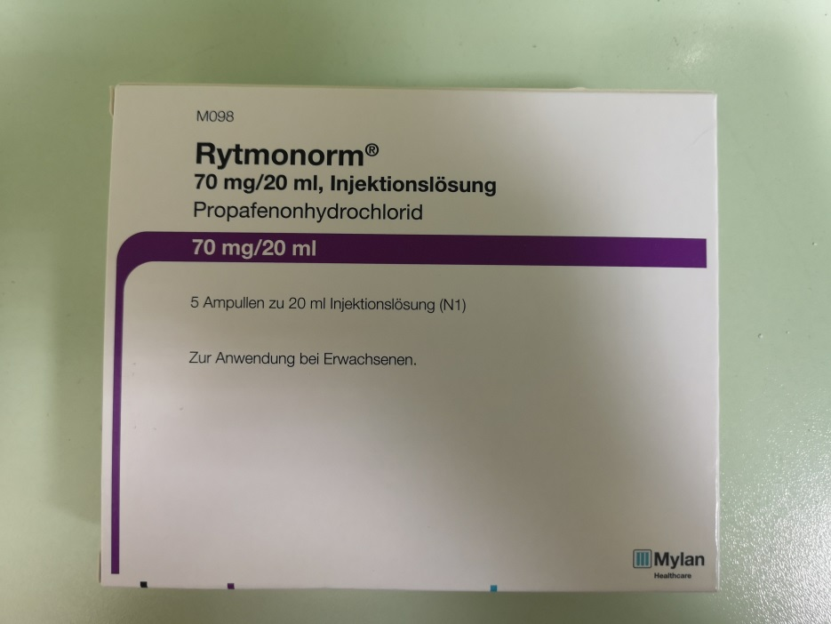
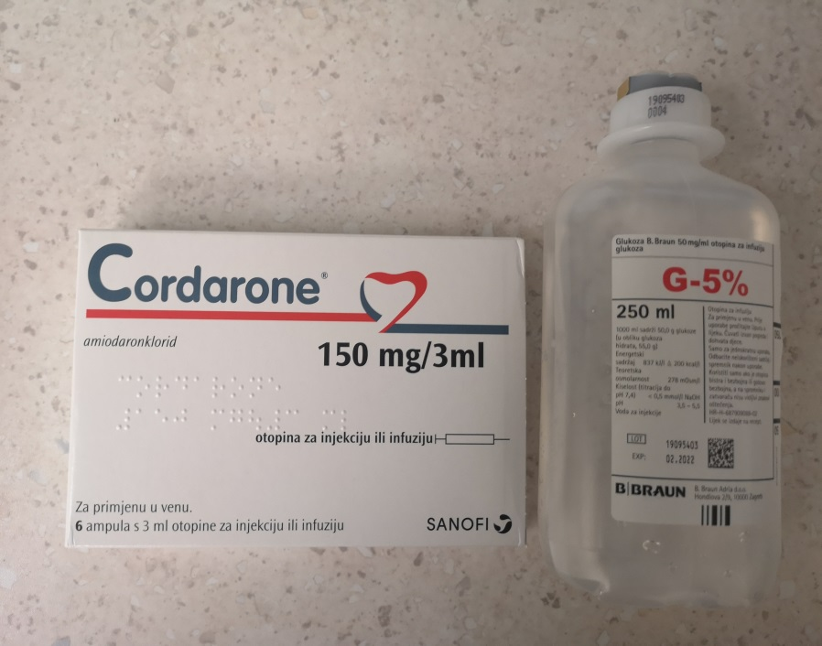
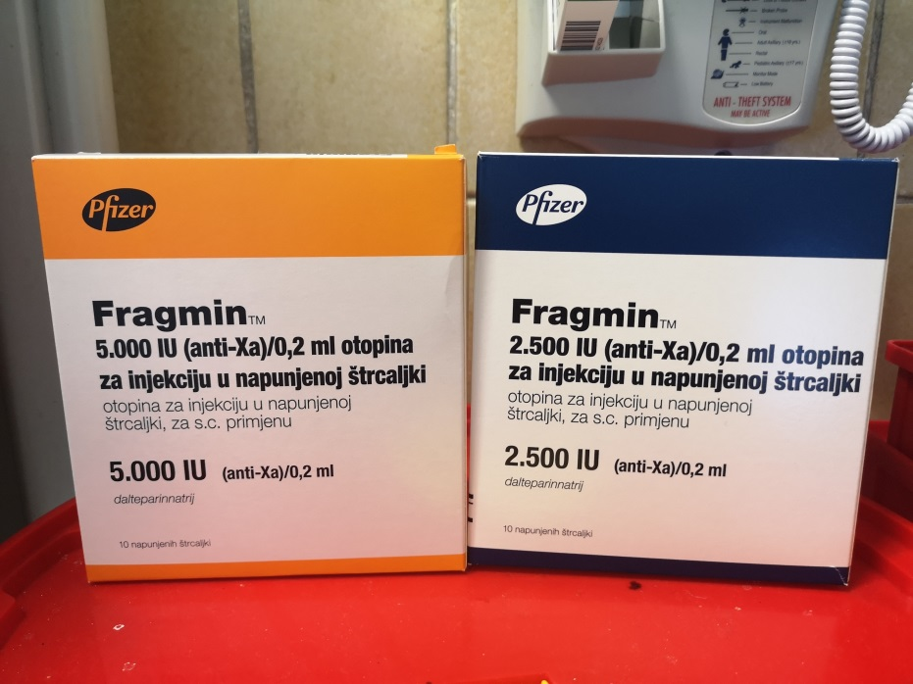
LIJEČENJE
Farmakološko liječenje: lijekovi za kontrolu ritma, antikoagulacijska terapija

Slide 7
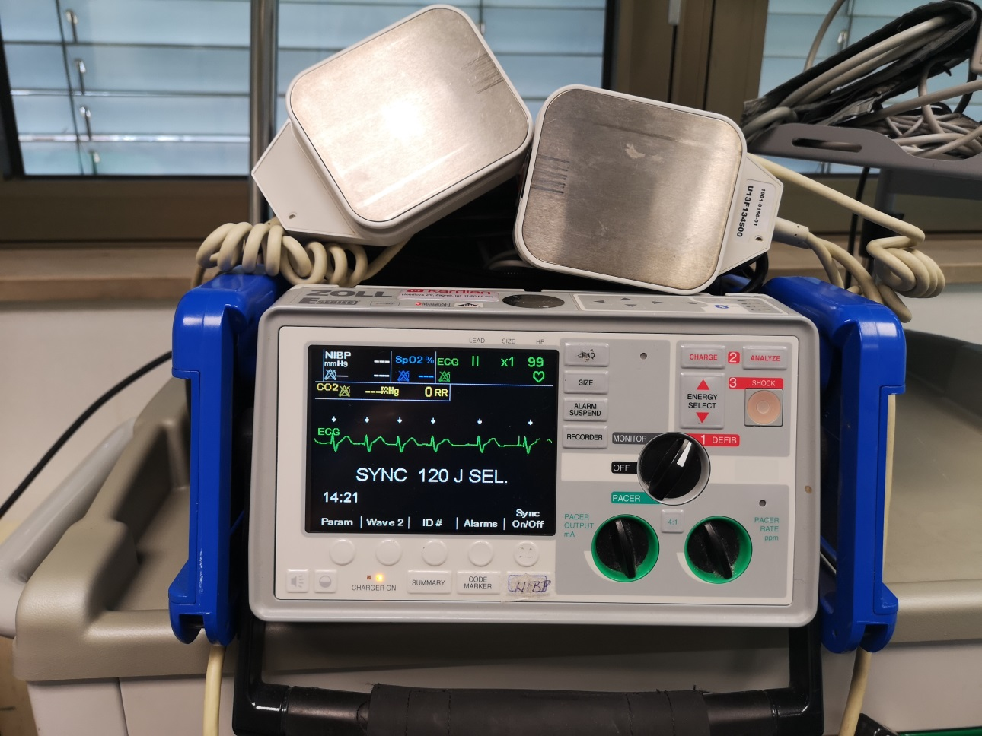
LIJEČENJE
Električna kardioverzija

Slide 8
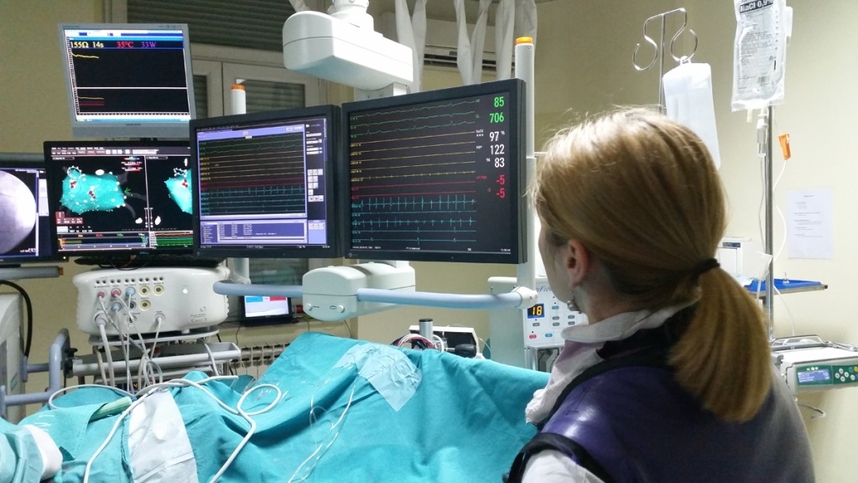
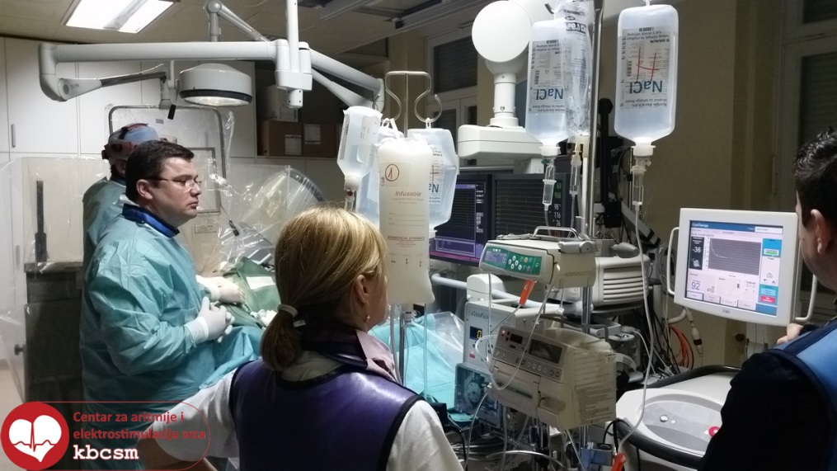
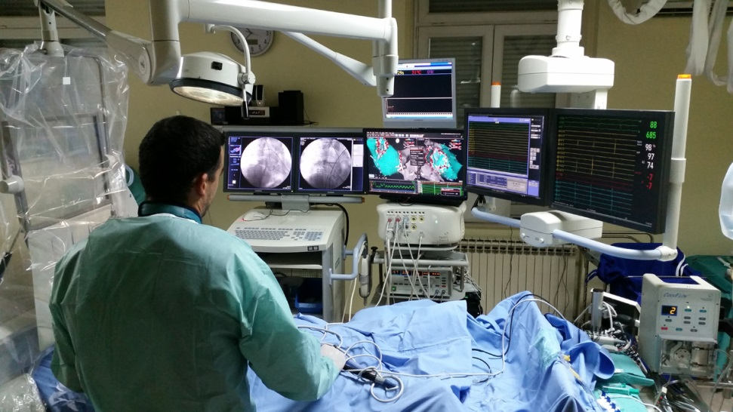
LIJEČENJE
Ablacija kateterom

Slide 9
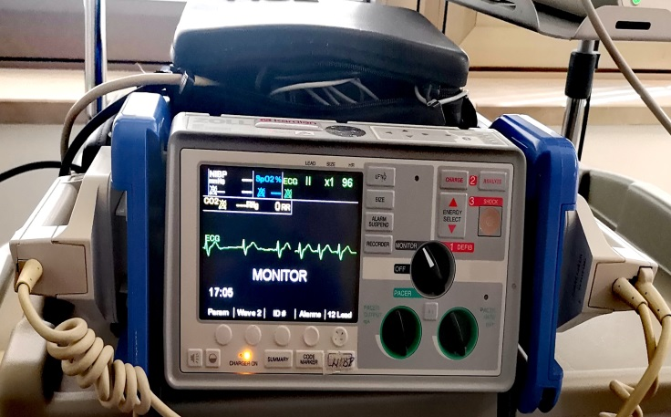
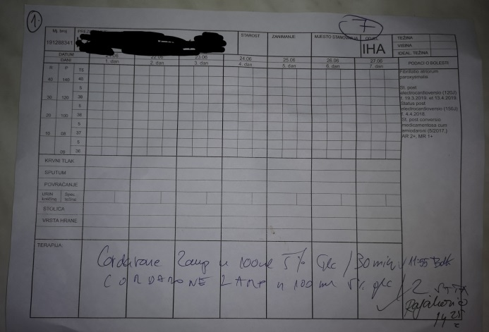
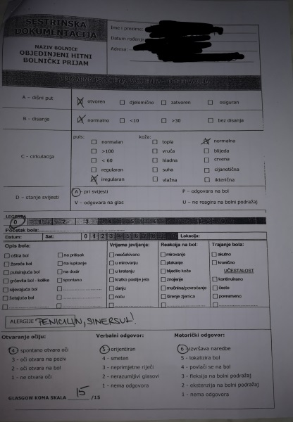
INTERVENCIJE MEDICINSKE SESTRE
Pratiti srčani ritam (EKG)
Pratiti vitalne funkcije
Primjeniti propisane lijekove
Pratiti stanje svijesti, znakove šoka
Pratiti vrijednosti laboratorijskih nalaza
Pratiti pojavu krvarenja (antikoagulantna th)
Educirati bolesnika i obitelj

Slide 10
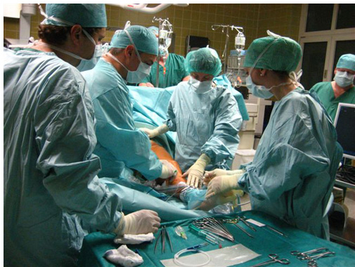
INTERVENCIJE MEDICINSKE SESTRE
Intervencije kod elektrokonverzije (edukacija, EKG, venski put, monitoring)
Intervencije kod radiofrekventne ablacije (sedacija, vitalne funkcije, venski put, pratiti komplikacije)

Slide 11
EDUKACIJA BOLESNIKA
Aktivno sudjelovanje bolesnika i poboljšani ishod
Promjena stila života (konzumacija alkohola, kofeina)
Kontrola dijabetesa i hipertenzije
Uravnotežena prehrana

Slide 12
SESTRINSKE DIJAGNOZE
Smanjen srčani izlaz povezan s promjenom stope, ritma i provodljivosti.
Smanjeno podnošenje napora u/s fibrilacijom atrija
Anksioznost u/s postupkom elektrokonverzije
Neupućenost u/s postupkom liječenja

Slide 13
ZAKLJUČAK
Fibrilacija atrija, najčešća aritmija, smanjuje kvalitetu života oboljelih uzrokujući simptome koji utječu na njihove svakodnevne aktivnosti. Bolesnicima je potrebno pružiti optimalnu skrb. Intervencije medicinske sestre se baziraju na prevenciji komplikacija čime se smanjuje mortalitet, te edukaciji bolesnika i njegove obitelji.
Također, pruža psihološku podršku bolesniku čime smanjuje anksioznost. Mora poticati bolesnika na usvajanje zdravih životnih navika kako bi se bolest dobro kontrolirala. Djelovanjem multidisciplinarnog tima se postiže željeni cilj – uspjeh u liječenju bolesnika i povećanje kvalitete života.

